Slide 1

4TO ENCUENTRO DE CURRÍCULO
Medellín, 23 y 24 de mayo
UNIVERSIDAD SANTO TOMÁS

Slide 2
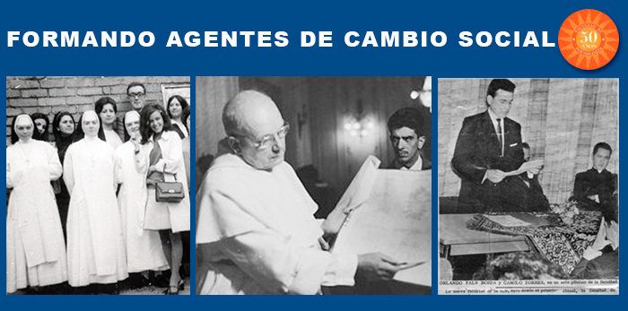
CONTEXTO HISTÓRICO
Nace en 1965 con una definida orientación de formar desde el humanismo católico.
Profesores de la primera etapa de la Facultad, eran simultáneamente profesores de la Facultad de Sociología en la Universidad Javeriana y la Universidad Nacional.
Preocupaciones propias de esta época, especialmente las relacionadas con temas agrarios, políticos y epistemológicos.

Slide 3
LÍNEA DE TIEMPO
1965 - Apertura de la Facultad de Sociología
1973 – Apertura Maestría en Planeación Socioeconómica
1985- Cierre del programa de pregrado en Sociología
1986 - Estudio realizado para el DANE titulado "Estratificación Social en Bogotá", entre los años 1984 y 1986.
1998 – Reapertura programa de pregrado en Sociología
2006 – Anfitriona cátedra Orlando Fals Borda patrocinada por RECFADES
2014–2018. Coordinación de Recfades
2017 – Logra la participación de 24 estudiantes y 8 docentes en ALAS - Uruguay

Slide 4
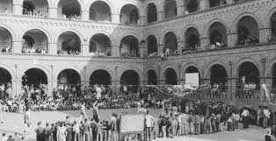
IDENTIDAD DEL PROGRAMA
La Facultad de Sociología forjó su propia identidad
Estuvo centrada en la aplicación de técnicas y metodologías para conocer la realidad social de primera mano y ofrecer alternativas y soluciones a los conflictos sociales.
Las salidas de campo y las prácticas sociales fueron uno de sus mayores atractivos.
Énfasis investigativo en planeación social y su tendencia a la proyección social.
Se centró en la reflexión y generación de cambios para solucionar problemáticas sociales, la promoción de la democracia y la justicia social, la incidencia en el diseño de políticas públicas, el fortalecimiento del desarrollo territorial y de la participación ciudadana en los ámbitos locales, regionales y nacionales.

Slide 5
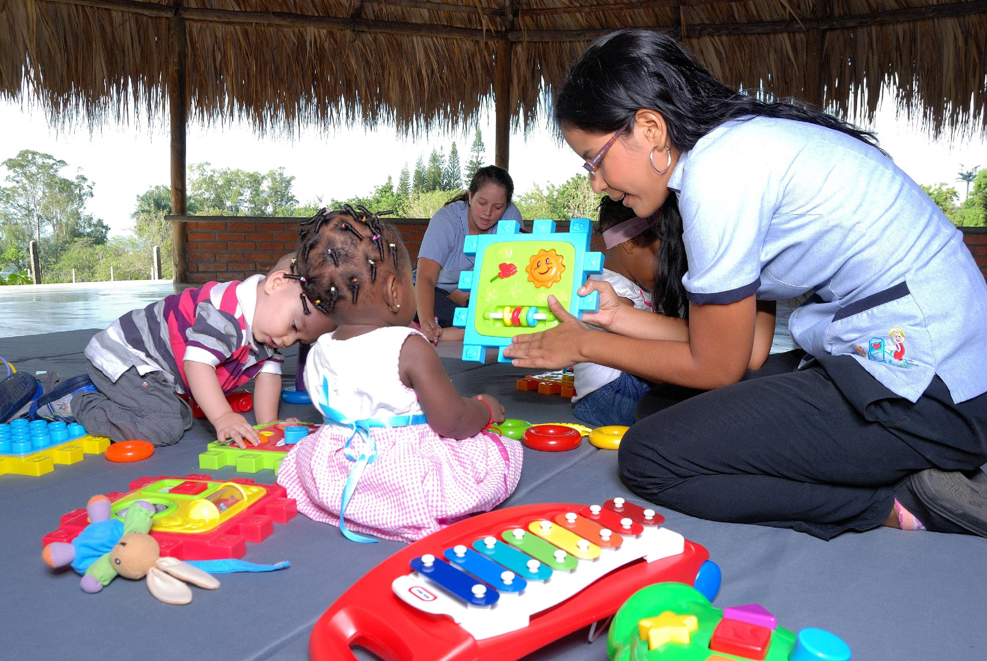
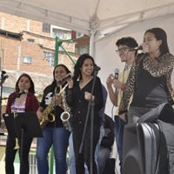
PERSPECTIVA INSTITUCIONAL
El modelo de Proyección Social está articulado no sólo a las políticas internas de la institución sino a las políticas públicas de desarrollo social del país.
Acciones hacía, desde y con la comunidad constituyen una fuente para el crecimiento sustentable y el desarrollo humano.
Centros de Proyección Social a nivel territorial generan identidad
Los CPS se configuran como un nodo conector de conocimientos académicos, por una parte, y sociales, culturales y populares permite co-construir alternativas de solución.
otra Formación del estudiante en el campo investigativo y su posterior vinculación a espacios como semilleros y grupos de investigación.
¿Cual es el lugar de lo educativo en esta época de cambios?

Slide 6
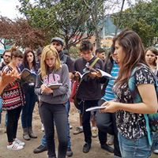
VISIONES Y PERSPECTIVAS
Los estudiantes ubican las tutorías en campo y aula como aspectos importantes para su formación
Genera una relación estrecha a través de los procesos pedagógicos dialógicos.
Evidencia ejercicios de enseñanza-aprendizaje mediante una cultura de la participación.

Slide 7


CONTEXTO RECIENTE
Reapertura de la Facultad de Sociologia 1998
Encuentros Nacionales de Estudiantes de Sociologia (ENES) ahora CONES.
Congresos Nacionales de Sociologia y ALAS.
RECFADES y CLACSO
Transformación de las prácticas pedagógicas

Slide 8
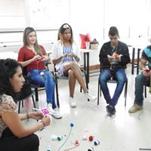
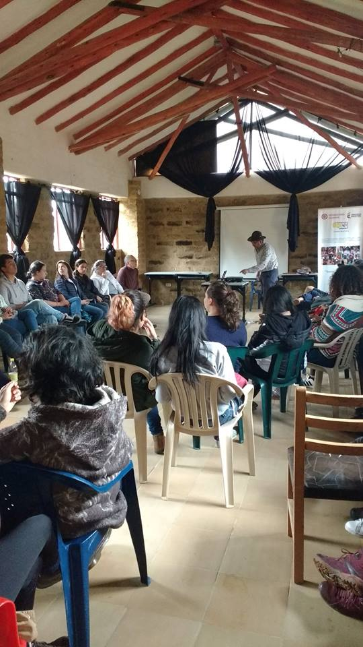
ESPACIO ACADÉMICO
Proyecto (I, II y III) bajo el componente teórico-práctico, brinda al estudiante una fundamentación ética – política – conceptual y metodológica.
Se articula al plan de estudios en los niveles de 3, 4 y 5 semestre de formación aportando a los ciclos básico y profesional de formación.
Rol como facilitador en procesos de cambio social, en el marco de la democratización de conocimiento.
Prácticas comprometidas con los diferentes procesos sociales que acompañan los estudiantes.
Responden de manera acertada a las necesidades locales.

Slide 9
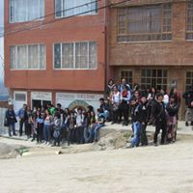
PROYECCIÓN SOCIAL
Las actividades que se realizan en los Centros de Proyección Social en Usme, Suba, Chapinero, y Cazucá han impulsado el desarrollo comunitario y ha favorecido la práctica profesional de los estudiantes.
El vínculo con los territorios ha permitido fortalecer la investigación formativa del programa a través de la vinculación de los estudiantes semilleros de investigación.

Slide 10
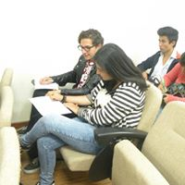
METODOLOGÍA ESPACIOS ACADÉMICOS
Proyecto I – 3er semestre
Identificación de las organizaciones con las cuales se quiere trabajar
Revisión documental sobre procesos similares o sobre el contexto de cada proyecto u organización a modo de estado del arte.
Primer acercamiento a la comunidad para identificar intereses comunes a partir de las necesidades locales.
Ejercicio piloto para la aplicación de instrumentos

Slide 11
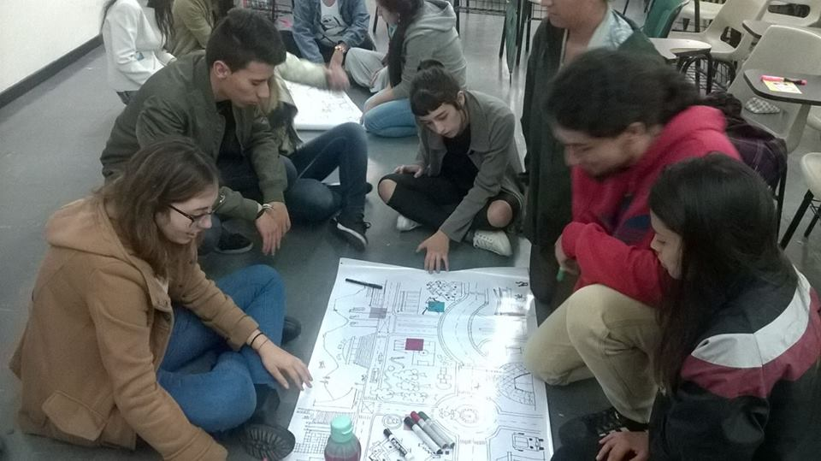
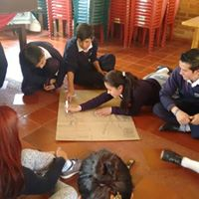
METODOLOGÍA ESPACIOS ACADÉMICOS
Proyecto II – 4to semestre
Se elabora un diagnóstico participativo
Cartografía social
Mapeo de actores
Matriz de priorización
Árbol de problemas y objetivos
Plan de acción

Slide 12
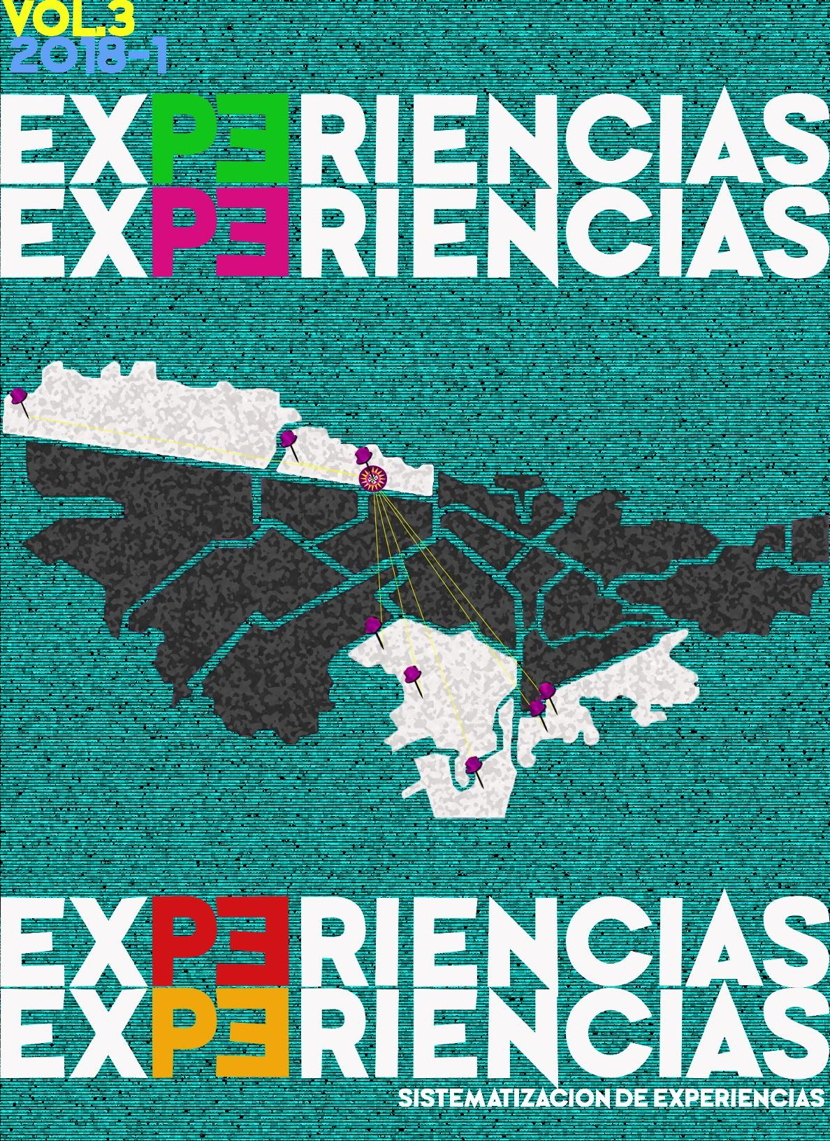
METODOLOGÍA ESPACIOS ACADÉMICOS
Proyecto III – 5to semestre
Procesos de gestión
Ejecución del plan de acción
Sistematización de la experiencia
Facilitan herramientas (cartillas, módulos de formación, folletos, documentales, entre otros).

Slide 13
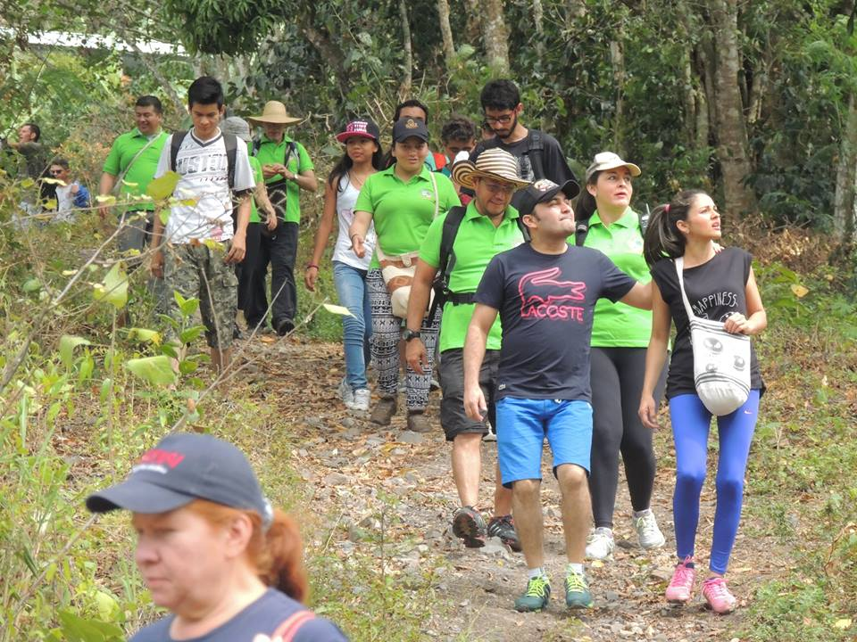
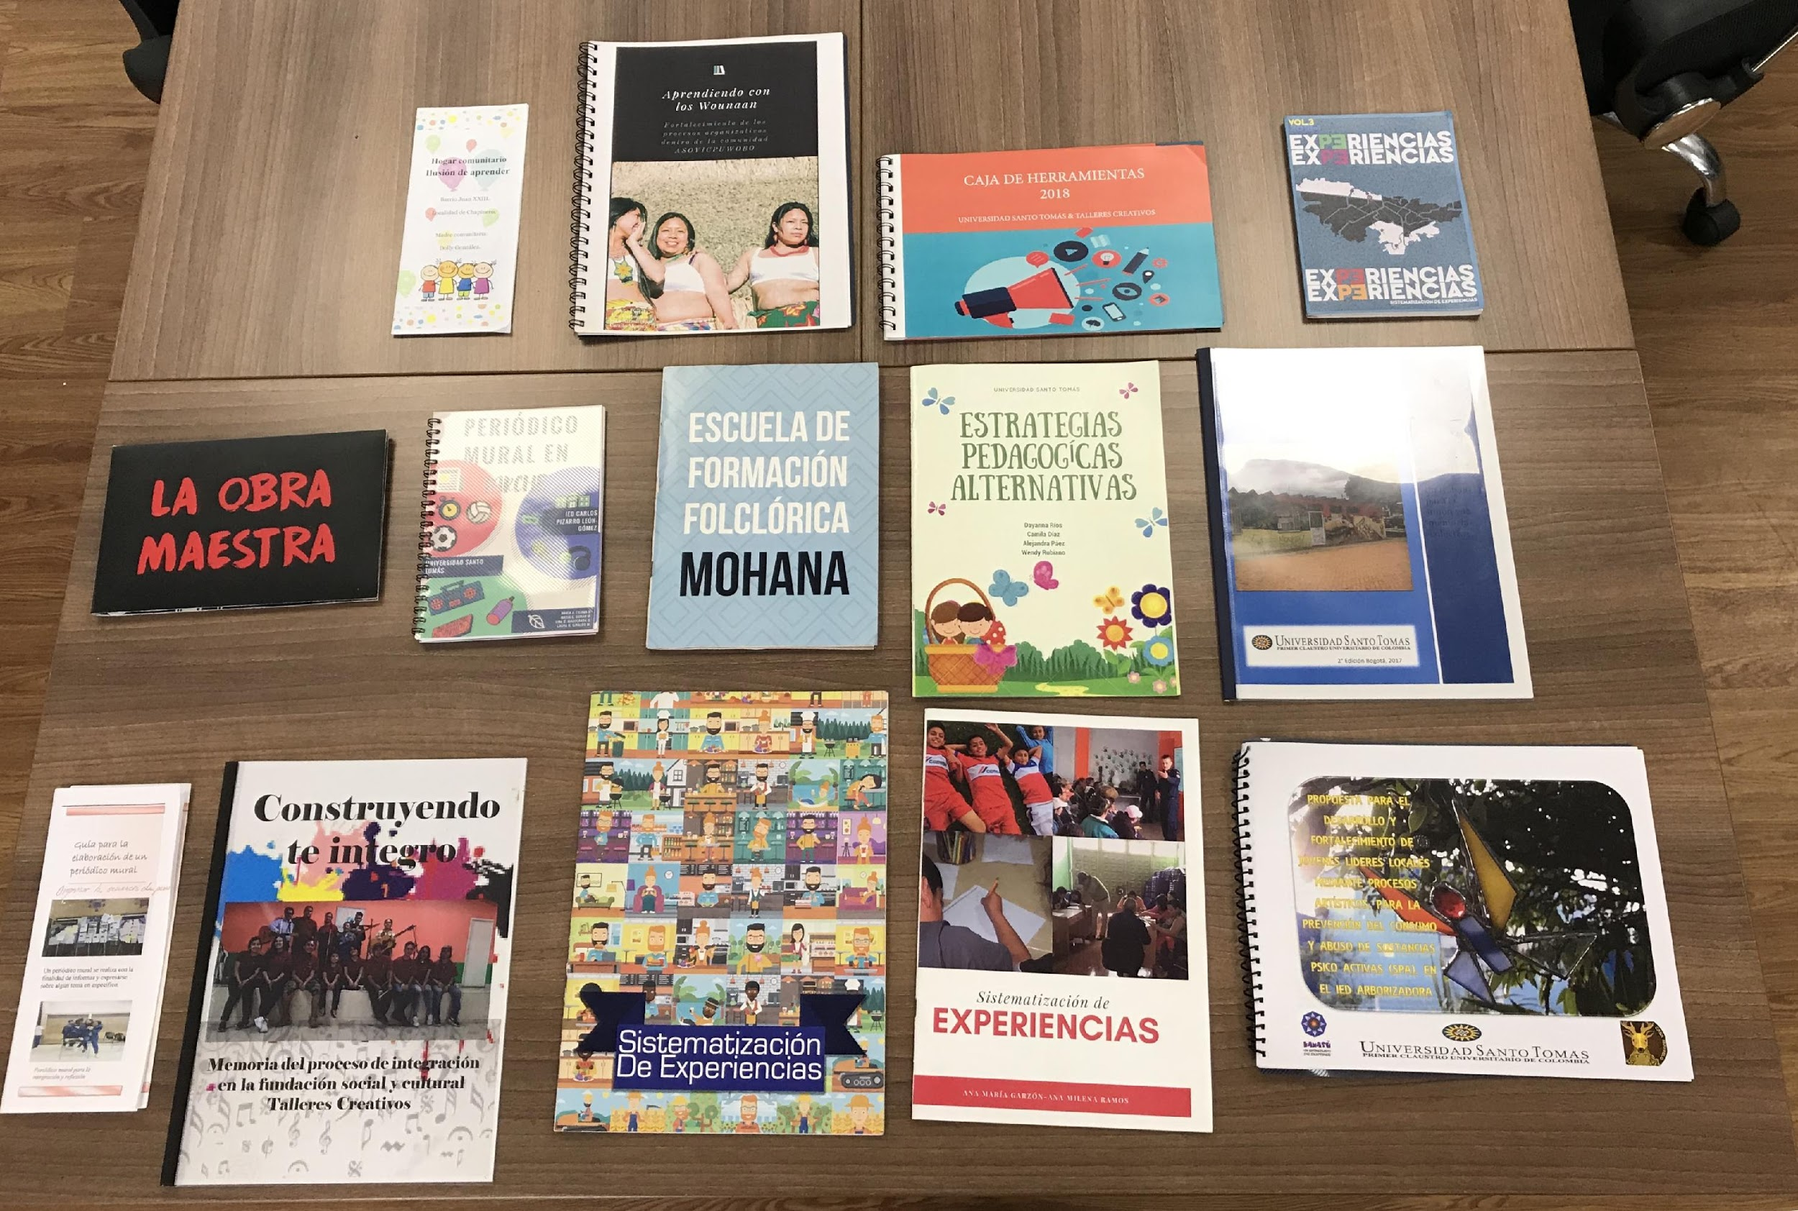
RESULTADOS
Construcción de pensamiento situado, el diálogo de saberes y la participación de las comunidades teniendo como fundamento la investigación comprometida y contextualizada.
Aproximar a los estudiantes a una fundamentación ética y política de la acción social.
La articulación de los proyectos con diferentes organizaciones sociales.
Construcción de memoria colectiva en diferentes barrios, localidades y regiones.
Desarrollo de eventos culturales con gestión comunitaria
Procesos de formación en diferentes temas y con distintos grupos sociales.
Participación en experiencias significativas de proyección social.

Slide 14
DESARROLLO COMUNITARIO
Se realizaron 4 reuniones de comité de proyección social.
Se realizaron 2 comités ampliados de proyección social.
Se realizaron 10 salidas de campo articuladas a los diferentes espacios académicos.
Se realizó la VI Semana de la Sociologia y la II Semana Problémica.
Varios docentes participaron activamente en los talleres propuestos en la Semana de la División de Ciencias Sociales.
Se participó en el día de la Proyección de Social y el III Encuentro de Lideres y Lideresas.

Slide 15
DESARROLLO COMUNITARIO
Se desarrollaron un total de 42 proyectos en los espacios académicos proyecto I, II y III durante 2018.
Se llevaron a cabo dos proyectos FODEIN que articulan las diferentes funciones sustantiva:
Mecanismos y estrategias implementados en la educación secundaria para la generación de una cultura de paz.
Memorias subalternas: un paso para la paz. Metodologías para la rehabilitación posbélica en el municipio de San Vicente del Caguán.

Slide 16
EMPRENDIMIENTO
Construcción del consultorio socioempresarial
Participación en el día de la creatividad (2 estudiantes)
Día del emprendedor tomasino (2 estudiantes)
Creación del semillero de Sociologia aplicada (emprendimiento)

Slide 17
PRÁCTICAS PROFESIONALES
17 estudiantes en práctica 2018-2
10 estudiantes sector público / 5 sector privado / 2 ONG.
5 contratos
2 convenios firmados (Uniagraria, INERCO).
Proyección para 2019 – 34 practicantes.
Revisar cumplimiento de horarios en las practicas y retroalimentación en las organizaciones.
Se realizaron dos reuniones informativas julio y octubre
Se realizó cierre de prácticas con 10 organizaciones.

Slide 18
EDUCACIÓN CONTINUA
Curso de formación en derechos humanos y política pública con la organización ASOVICPUWOBO. La Estrella – Ciudad Bolívar.
Curso de formación en comunicación intrafamiliar Barrio Juan XXIII - Chapinero.

Slide 19
EGRESADOS
Creación del gremio de Sociologia. 24 de enero. 15 personas
Formulación de las líneas de acción del gremio. 7 de marzo. 15 personas
Participación panel en la semana de la Sociologia. 17 de abril. 30 personas.
Taller elaboración de hoja de vida y proyección profesional. 16 de mayo. 20 personas.
Conferencia estrategias para radicar el analfabetismo en Colombia. 23 de mayo. 18 personas.
Programa de radio en efecto mariposa. 25 de mayo. 5 personas.
Reunión de definición de estatutos. 7 de junio. 7 personas asumen dirección del gremio.
Programa de radio. 24 de agosto. 5 personas.
Café con el autor: Lanzamiento del libro armas y poder con el egresado Gonzalo Bermúdez. Biblioteca USTA. 45 personas.
Encuentro Anual de Egresados. 58 personas.

Slide 20
EGRESADOS
20 reuniones en el año 2018 con egresados
1055 egresados graduados a corte (octubre 2018.
381 egresados carnetizados.
192 egresados conectados en red whatsup.
Alcance página Facebook 1005 personas en 2018 - seguidores continuos 321 personas.
Participación en convocatoria de excelencia tomasina.
Se elaboró un instrumento piloto de autoevaluación.

Slide 21
RELACIONES INTERNACIONALES
Movilidad estudiantil
Entrante: ( 1 estudiante – México)
Saliente: ( 4 estudiantes – Argentina – México y Brasil)
Movilidad docente ( 24 movilidades)
España, Argentina, México, Ecuador, Chile.
Docentes visitantes: 17 docentes ( Semana de Sociologia, espacios académicos, Semana Problémica.
Actividades estudiantiles: ( 25 estudiantes) CLES Panamá, Encuentro Semilleros Medellín, San Vicente del Caguán.

Slide 22
RELACIONES INTERNACIONALES
Dos programas de radio (febrero – octubre).
Reunión informativa sobre procesos de beca con la ORI - Octubre

Slide 23
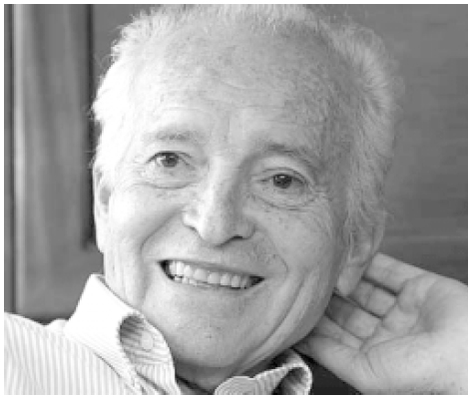
CONCLUSIONES
Los tres momentos metodológicos de cada semestre permiten fortalecer el vínculo con las comunidades desde los procesos de enseñanza aprendizaje.
Se establecen miradas a mediano plazo que favorecen el trabajo articulado entre la academia y diferentes sectores sociales.
Este tipo de iniciativas pedagógicas permiten la construcción de diagnósticos de necesidades con distintas organizaciones a través de la aplicación de diferentes técnicas de investigación.
Fortalecer las capacidades de los estudiantes sobre los procesos de intervención o cambio socio-comunitario.
Los proyectos cambian la percepción y prácticas de los estudiantes a través de un ejercicio más comprometido con los problemas, necesidades y conflictos sociales
Gracias infinitas al maestro Orlando Fals Borda por su aporte a una Sociologia Sentipensante

